Slide 1
Improvement of orographic gravity wave parameterization using a mesoscale gravity wave model.
Kim, Y.-J., and A. Arakawa, 1995 @ J. Atmos. Sci., 52, 1875–1902.

Slide 2
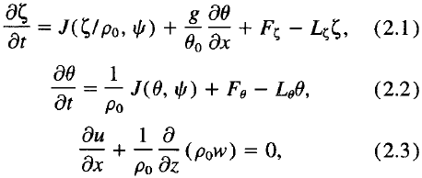
Mesoscale gravity model a. Basic framework (I)
重力波模組建構在非靜力環境條件下，方程式如下：
x及z 為水平及垂直分量，J 為 x-z 的Jacobian oprator， 為質量通量流函數，ρ為密度，θ為位溫， 下標”0”為緯向平均參數

Slide 3
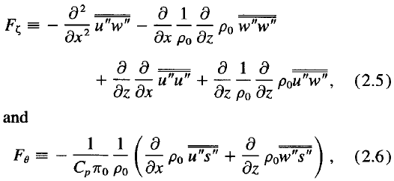
Mesoscale gravity model a. Basic framework (II)
渦度(ζ) ，水平(u)及垂直(w)風的方程式表示如下：
渦度及位溫的擾動效應(F_{ζ} 及F_{θ} )可寫成：
雙橫線( ) 為系集平均之3維擾動， 雙引號(“) 為系集平均之偏差，
為乾大氣能量，
為Exner 函數，
Ps為地面氣壓，R為乾空氣氣体常數， 及Cp為乾空氣等壓熱容常數。
另外，upper-boundary以下高度為 透過淺波吸收的海棉層設計 （如Kim et al. 1993）。

Slide 4
Mesoscale gravity model a. Basic framework (III)
Upper-boundary之緯向風平均表示如下：
單橫線( )及單引號(‘) 分別為緯向平均及偏差值；

Slide 5
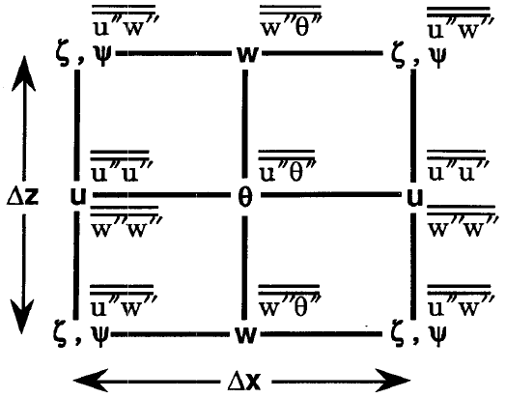
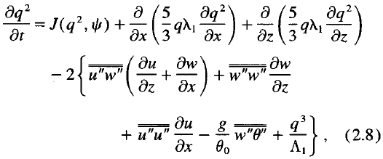
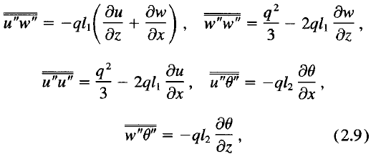
Mesoscale gravity model b. Turbulence parameterization (I)
擾動動能能量方程可寫成：
參考Mellor and Yamada (1982) 研究，將擾動參數寫成：
= (0.23, 16.6) ，
為主要擾動尺度
= (0.92, 0.74) ，

Slide 6
Mesoscale gravity model b. Turbulence parameterization (II)
由(2.9)式將(2.8)式改寫擾動動能能量方程式如：

Slide 7
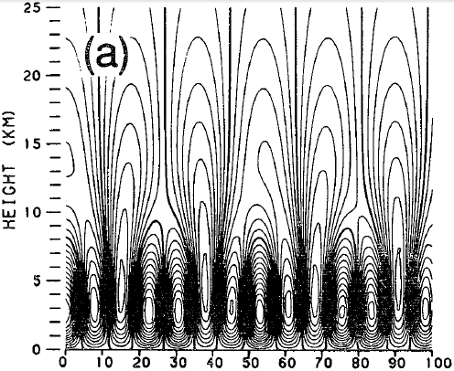
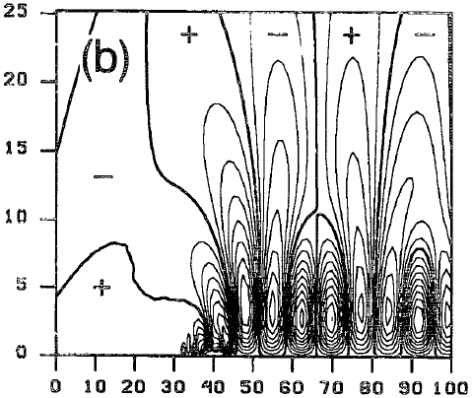
Numerical simulation of mountain waves a. Comparison of model simulations with analytic solutions (I)
turbulence parameterization is shut off
Wurtele et al. (1987)
Kim and Arakawa (1995)
Δx = 1250 m,
Δt = 5 s, domain (x × z) = 150 km × 45.94 km

Slide 8
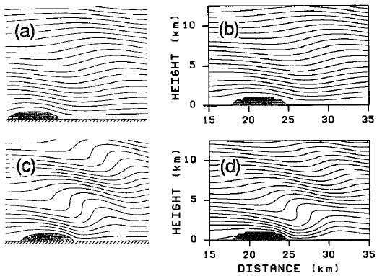
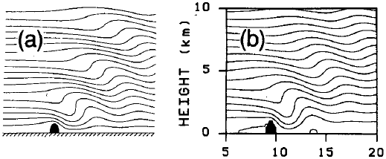
Numerical simulation of mountain waves a. Comparison of model simulations with analytic solutions (II)
HM1
A quasi stationary state is approximately reached, first at low levels before the nonlinear effect becomes dominant and later at upper levels
Huppert and Miles (1969)
HM2
Kim and Arakawa (1995)
Huppert and Miles (1969)
Kim and Arakawa (1995)
HM3
Δx = 300 m, Δt = 5 s, domain (x × z) = 75.3 km × 35 km
Δx = 150 m, x × z = 37.65 km × 35 km

Slide 9
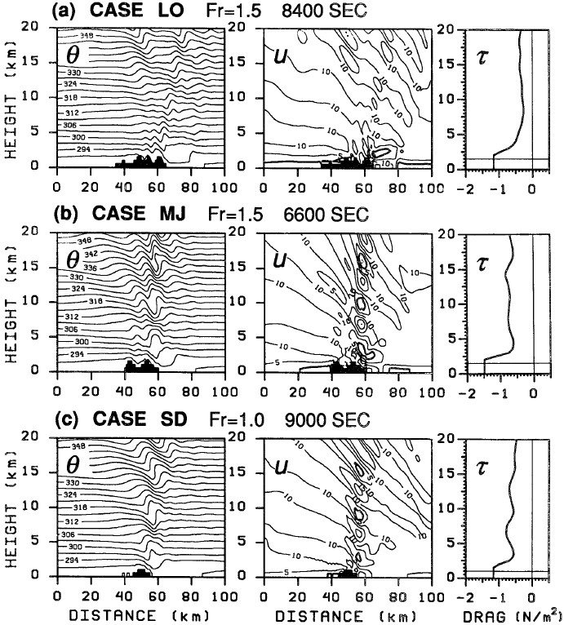
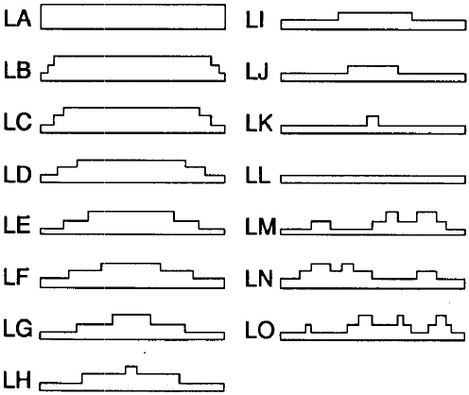
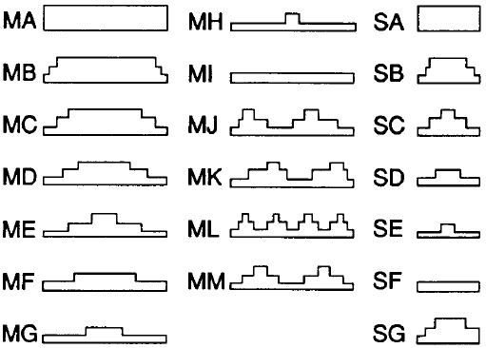
Numerical simulation of mountain waves b. Simulations with various orography
30 km
20 km
10 km

Slide 10
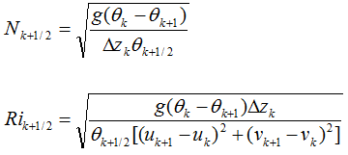
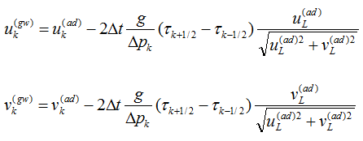
Parameterization of orographic gravity waves (τ)
Ri < 0.25

Slide 11
重力波拖曳參數化方案介紹
Richardson number（Ri）及wave bulk Richardson number（Ri*）可判定重力波傳遞過程：
Ri < 0.25 之大氣垂直不穩定條件下，重力波無法向上傳送，並產生破碎現象，造成動量通量於垂直方向遞減形成拖曳作用而減緩流場速度； Ri > 0.25, Ri* < 0.25之環境下，部分重力波被擾動吸收，上傳通量減小，產生拖曳作用； Ri > 0.25, Ri* > 0.25大氣垂直穩定條件下，重力波始能向上傳遞，且能量不變。
其中，u及v分別為x及y分量的風場。
參考Kim and Arakawa (1995)之(11)式
其中，δh為波之振幅，u+為風速， N為Brunt-Vaisäla frequency 各變數於模式垂直(k+1/2)層之計算
參考蕭(1995)之(7)式及戴與洪(2012)之(2.7)式

Slide 12
Ri > 0.25, Ri* > 0.25大氣垂直穩定條件下
地形重力波
流場通量
地形重力波拖曳力(GWD)
Ri < 0.25 之大氣垂直不穩定條件下

Slide 13
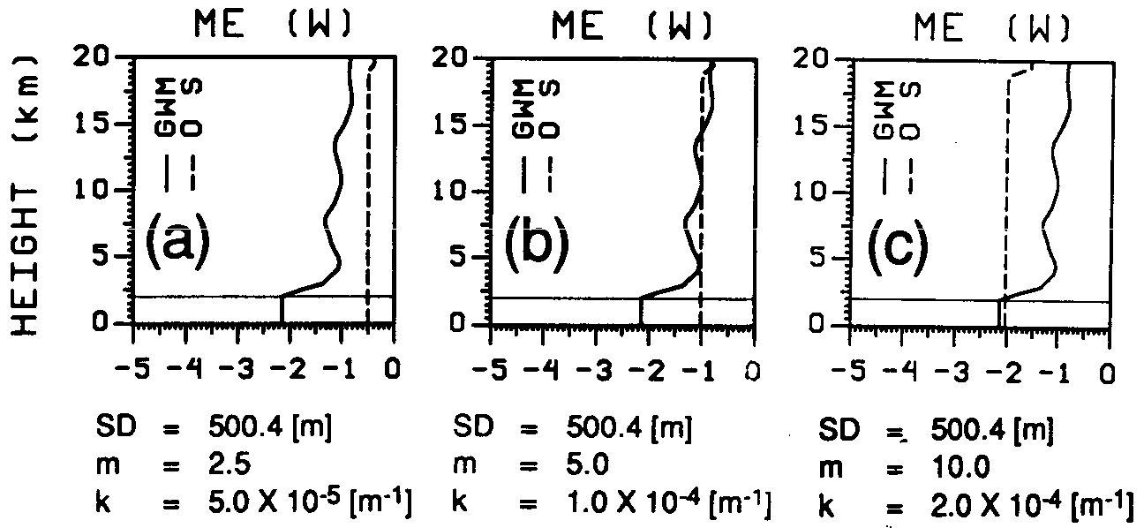
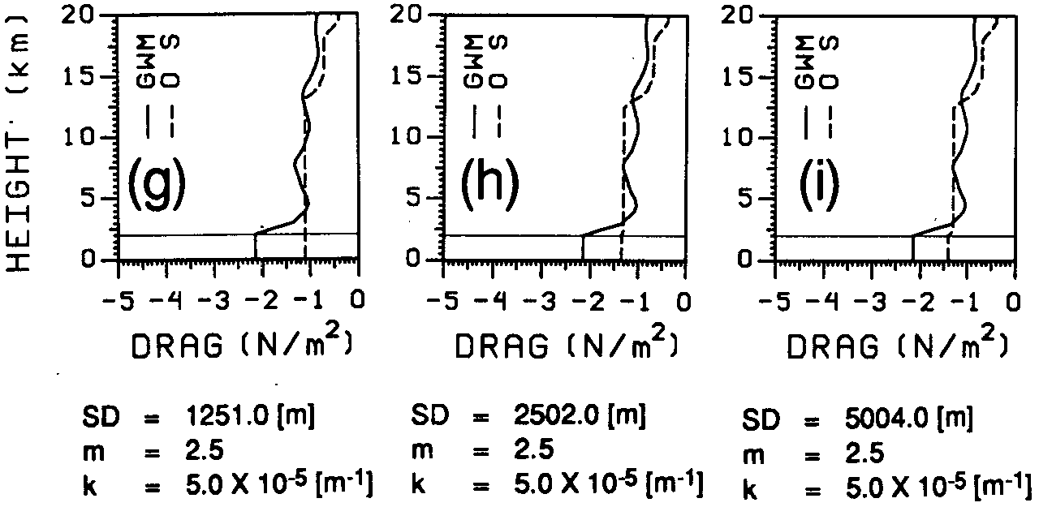
The parameter k (or m) and SD are generally not sufficient
< (SD)²

Slide 14
Case (2013/01) from CWBGFS-T512
K_{gw} =1.0 × 10⁻⁴ m⁻¹
A: (SD)² = (400 m)²
B: (SD)² = (500 m)² ; < (SD)²
C: (SD)² = (600 m)²

Slide 15
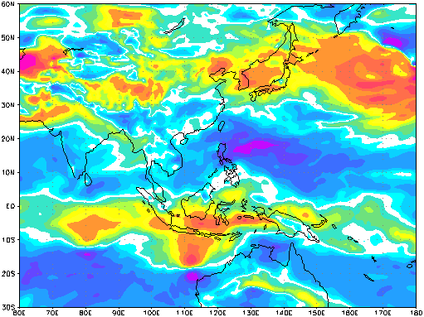
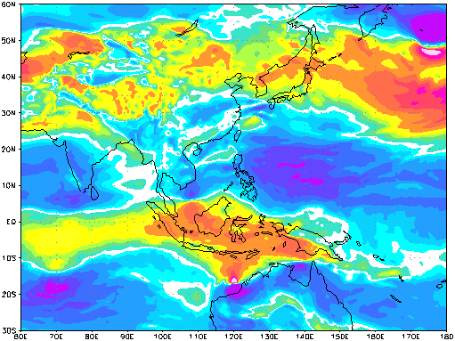
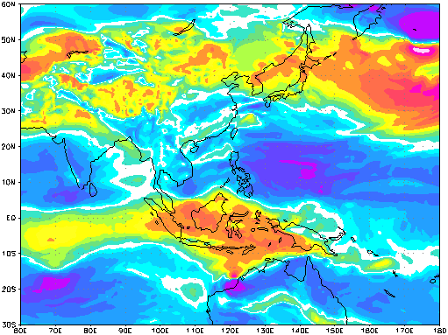
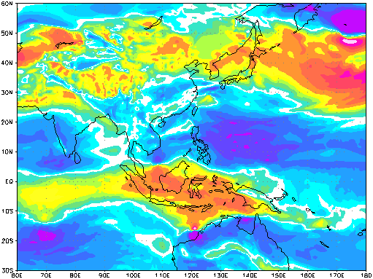
2013011200-fct-000
U @850 hPa
A_2013010700-fct-120
B_2013010700-fct-120
C_2013010700-fct-120

Slide 16
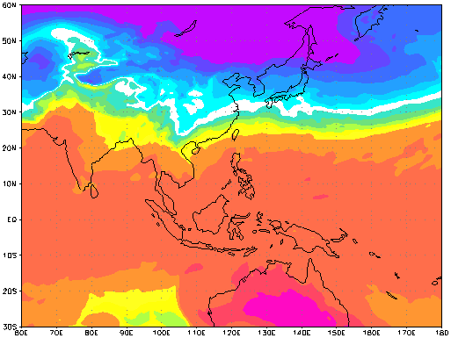
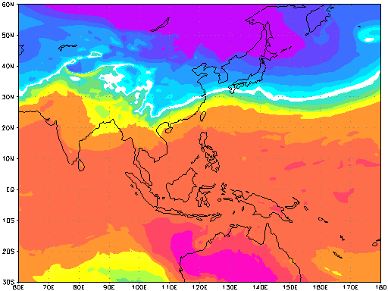
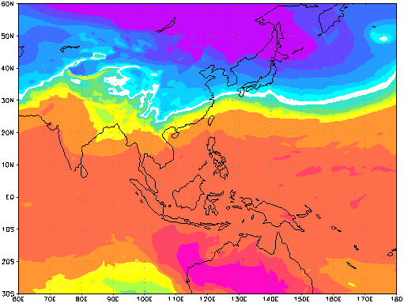
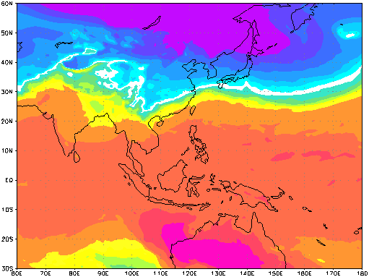
2013011200-fct-000
Temp @850 hPa
A_2013010700-fct-120
B_2013010700-fct-120
C_2013010700-fct-120

